Slide 1
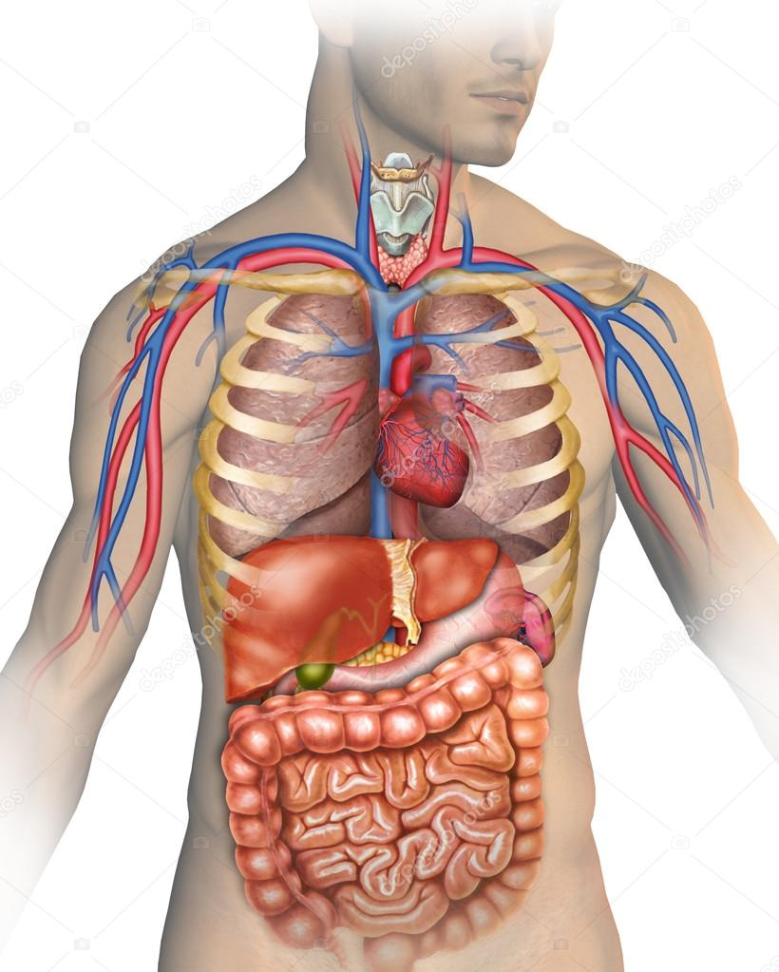
Організми людини.
Органи й фізіологічні системи

Slide 2
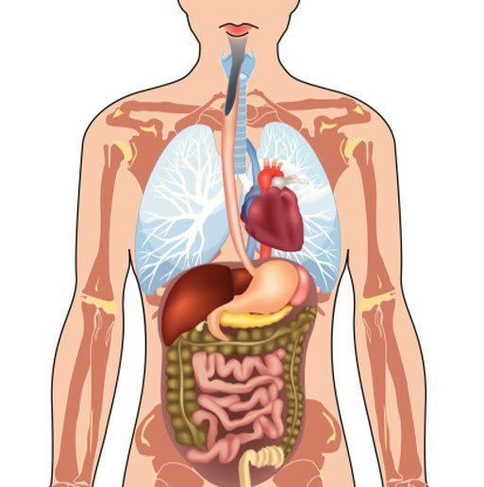
Людський організм не є мішаниною тканин і клітин. Він складається з окремих частин, кожна з яких пристосована до виконання певних функцій. Ці частини називають органами.
Орган — це частина тіла, яка має певне розташування, характеризується певною формою й будовою та виконує одну або декілька специфічних функцій.
Для того щоб забезпечити виконання всіх необхідних організму функцій, органи об’єднуються в групи. Ці групи називають фізіологічними системами.
Фізіологічна система — це сукупність органів, які спільно забезпечують перебіг найважливіших життєвих процесів. До таких процесів належать травлення, дихання, транспорт речовин, виділення.

Slide 3
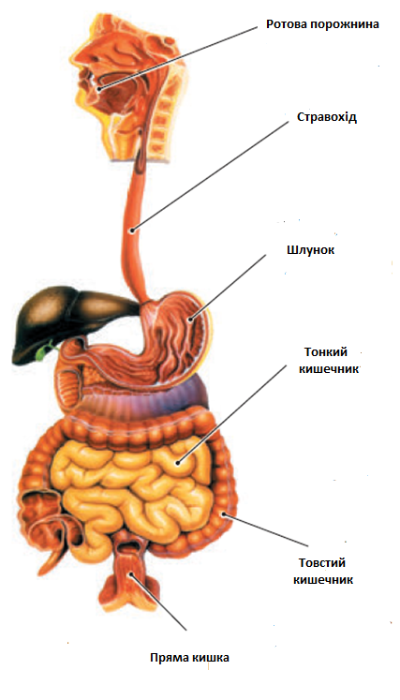
Травна система
До складу травної системи входять такі органи, як ротова порожнина, зуби, глотка, стравохід, шлунок, підшлункова залоза, печінка, кишечник.
Їхнє основне завдання полягає в тому, щоб перетворити їжу, яку споживає людина, на поживні речовини, здатні засвоїтися організмом.

Slide 4
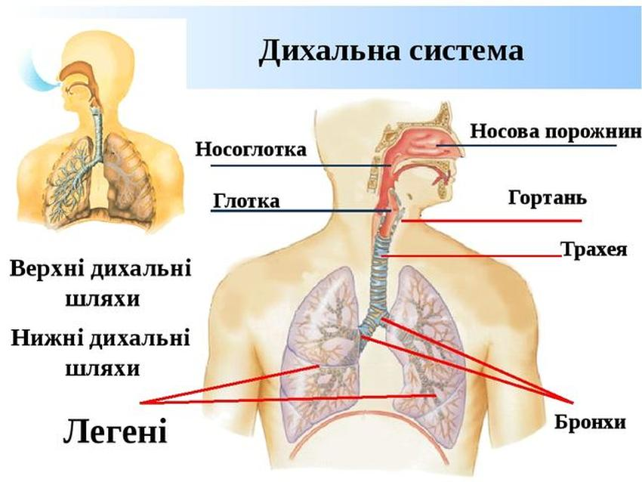
Дихальна система
Дихальна система людини представлена такими органами, як носова порожнина, гортань, трахея, бронхи, легені. Ця система відповідає за насичення крові киснем.

Slide 5
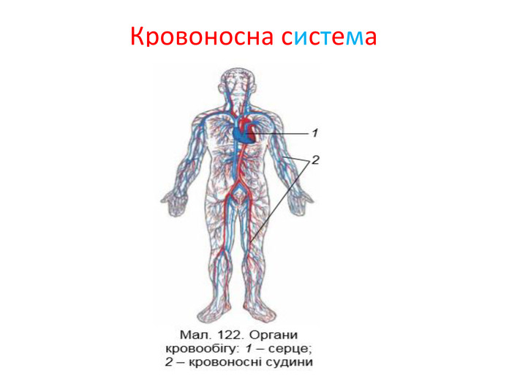
Кровоносна система
До складу кровоносної системи входять такі органи, як серце, артерії, вени, капіляри. Її основне завдання — забезпечувати транспорт речовин усередині організму.
Кровоносна система переносить кисень, вуглекислий газ, мінеральні та органічні речовини.

Slide 6
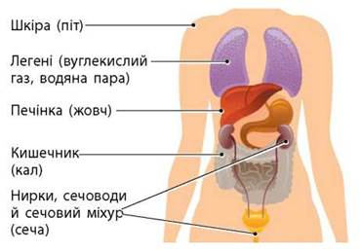
Видільна система
Органами сечовидільної системи є нирки, сечовий міхур, сечоводи. Також видільні функції здійснюють шкіра, легені й печінка. Ця система відповідає за виведення з організму продуктів обміну, надлишку води і шкідливих речовин.

Slide 7
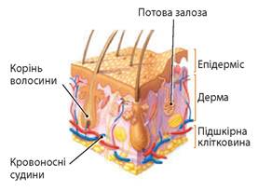
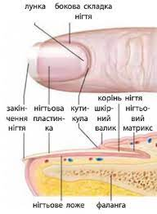
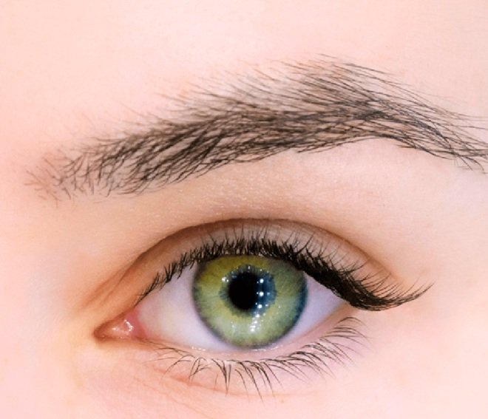
Покриви тіла
Представлені шкірою та її похідними — волоссям і нігтями. Шкіра вберігає організм людини від потрапляння в нього мікроорганізмів та шкідливих речовин. Нігті захищають кінчики пальців від механічних пошкоджень, а волосся — голову від перегрівання на сонці. Брови та вії перешкоджають потраплянню в очі пилу, поту.

Slide 8
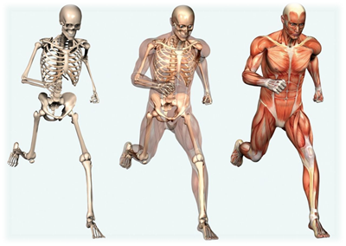
Опорно-рухова система
складається з кісток і м’язів. Вона відповідає за рухи тіла та захист внутрішніх органів.
Череп захищає головний мозок і є однією з найміцніших структур організму людини, а ребра і грудина прикривають органи грудної порожнини. Однак захисні функції виконують не тільки кістки: м’язи живота уберігають органи черевної порожнини від пошкоджень. Також кістки і м’язи забезпечують опору внутрішнім органам і їхнє фіксоване положення в організмі.

Slide 9
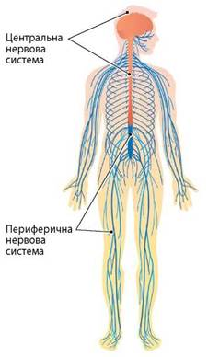
Нервова система
До складу нервової системи входять нерви, нервові вузли, спинний та головний мозок.
Ця система відповідає за керування всім організмом: вона забезпечує взаємодію окремих органів і частин тіла за допомогою нервових імпульсів.

Slide 10
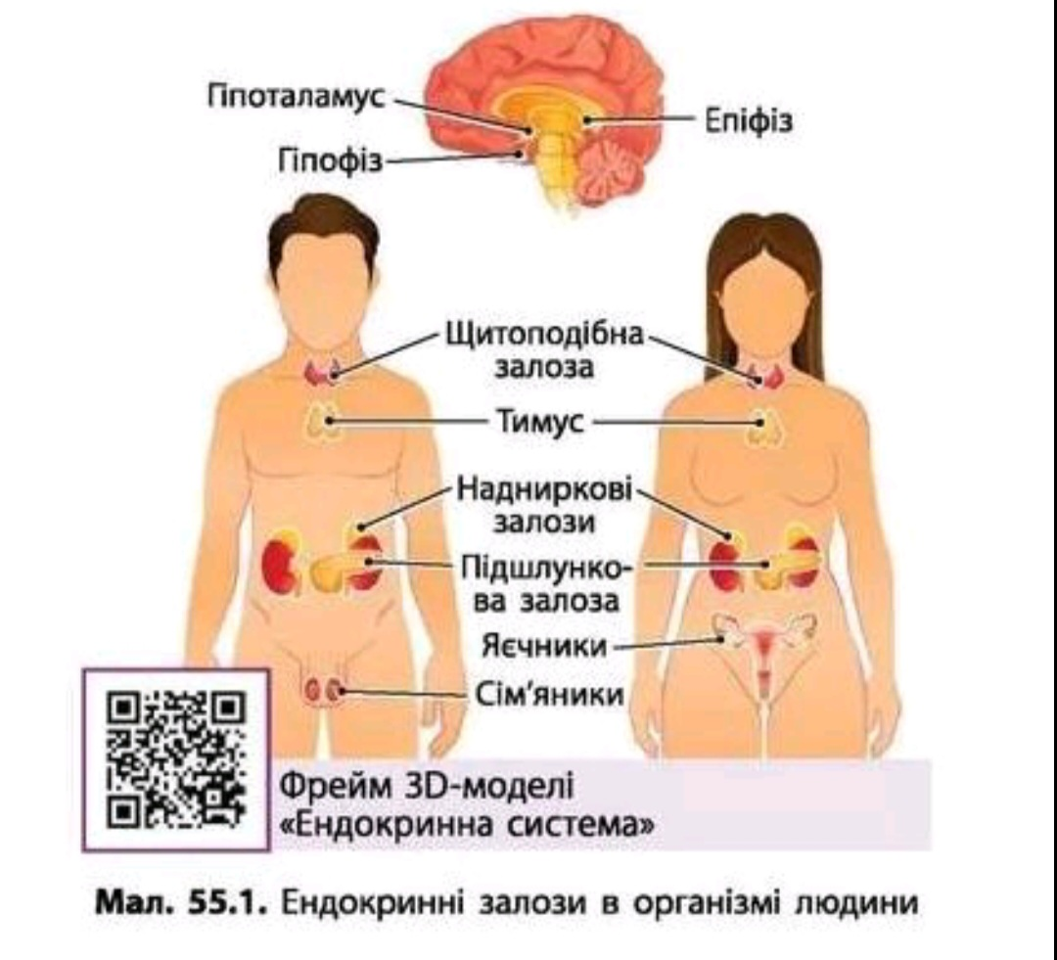
Ендокринна система
Цю систему утворюють залози внутрішньої секреції. їх називають так тому, що вони виділяють речовини, які синтезують, не в зовнішнє середовище, а в кров або лімфу, що є частиною внутрішнього середовища організму.
Ендокринна система, як і нервова, здійснює регуляцію функцій організму та забезпечує узгоджену дію його органів і фізіологічних систем. Проте робить вона це в інший спосіб — за допомогою спеціальних речовин — гормонів.

Slide 11
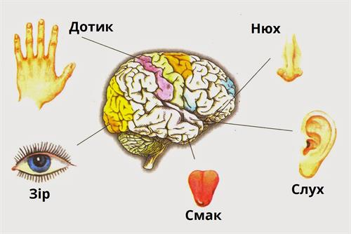
Сенсорна система
Складовими сенсорних систем є органи чуттів: зору, слуху, нюху, смаку, дотику, рівноваги. Вони відповідають за надходження в організм інформації із зовнішнього середовища.
Провідну роль серед сенсорних систем людини відіграє зір. Основну частину інформації про навколишній світ людина отримує саме через свої органи зору. Проте інші системи є не менш важливими для життєдіяльності людини.

Slide 12
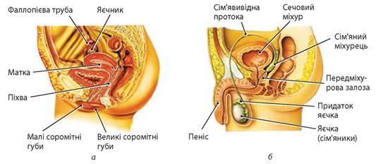
Репродуктивна система
Включає органи, які забезпечують процеси розмноження людини. Статеві органи чоловіків і жінок відрізняються між собою, але в процесі розвитку організму вони утворюються з одних зачатків.

Slide 13
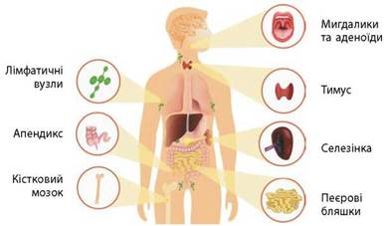
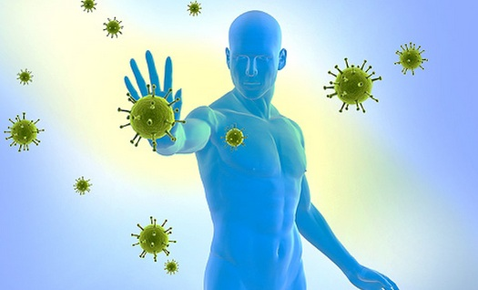
Імунна система
Об’єднує органи і клітини, які беруть участь у підтриманні сталості внутрішнього середовища організму, та забезпечує його захист від хвороботворних бактерій та вірусів. До складу цієї системи входять кістковий мозок, загрудинна залоза (тимус), селезінка та лімфатичні вузли.

Slide 14
Дякую
за
увагу!

